Slide 1
OpenCV python 2022.02.11

Slide 2
Index
1. 모폴로지 연산
2. 직선, 원 검출
3. 이미지 연산

Slide 3
Numpy 배열
PLI 이미지 객체
한글 텍스트
삽입
Numpy 배열

Slide 4
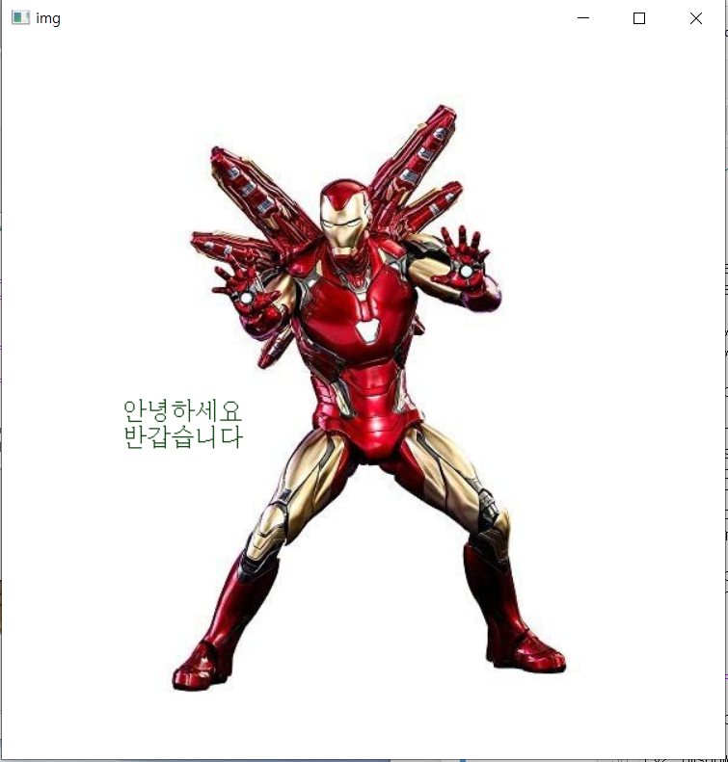
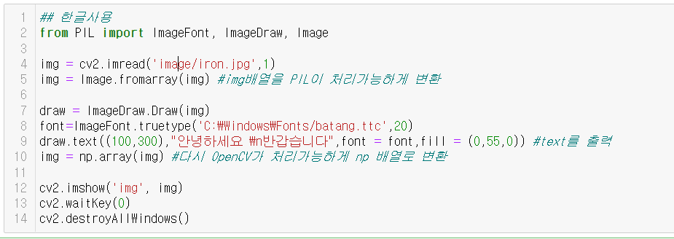

Slide 5
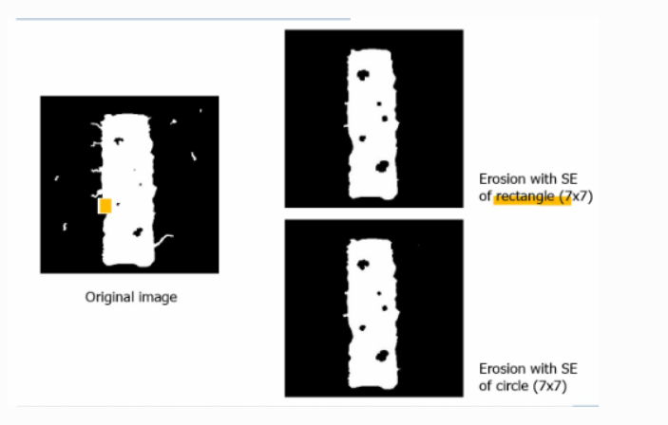
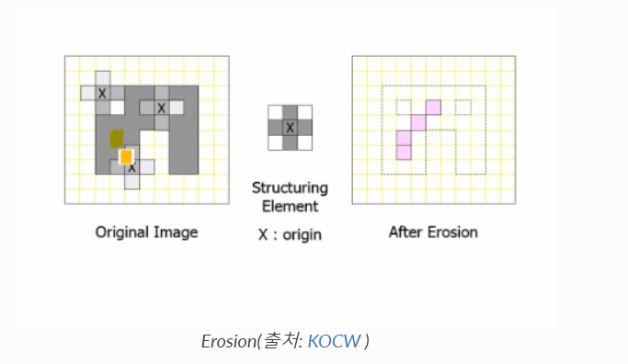
모폴로지 침식

Slide 6
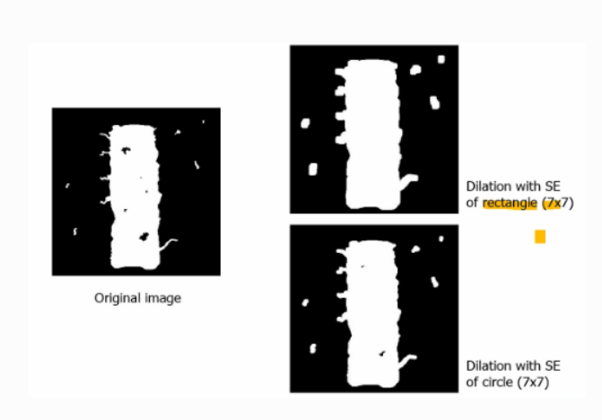
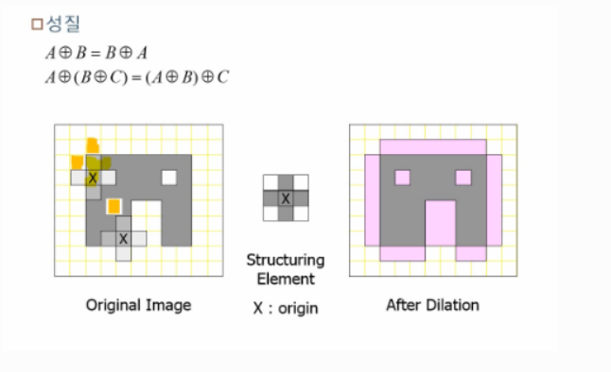
모폴로지 팽창

Slide 7
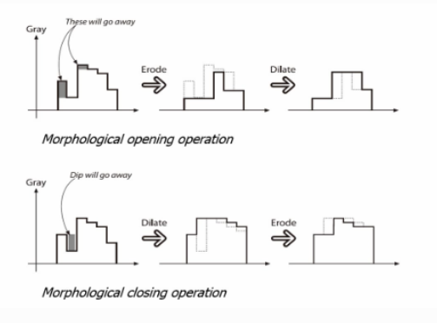



Slide 8
